Slide 1
SISTEMA GEOESTADÍSTICO
ACTIVIDADES PRECENSALES
CABA - Lunes 16 de mayo de 2022
Prof. Adrián Toca – Coordinador del Sistema Geoestadístico
Dirección Nacional de Metodología e Infraestructura Estadística

Slide 2
Introducción
El INDEC, como organismo rector del Sistema Estadístico Nacional (SEN), establece el MARCO GEOESTADISTICO, que es el conjunto de normativas y pautas para la construcción de la base geográfica del país, estableciendo los códigos de las unidades geoestadísticas empleadas en los distintos operativos realizados. Dichos códigos geográficos son la clave para que el usuario pueda asociar la información estadística de los censos y encuestas con los lugares geográficos correspondientes.

Slide 3
Tareas precensales
Actualización de la base geográfica
Actualización, Conteo y Listado de Viviendas Particulares:
ADRA
MMUVRA
Conteo por detección de viviendas en imágenes
Registros de servicios domiciliarios
Redimensión de Fracciones, Radios y listado de viviendas
Segmentación

Slide 4
Localidades, entidades y parajes
Esta actualización ha requerido un exhaustivo análisis de 4 años, barriendo a través de las imágenes del Google Earth todo el territorio nacional. Trabajo en conjunto con las DPE. (Total localidades cerca de 3900), así como la consulta a Leyes Provinciales y Boletines Oficiales
Se han detectado unas 300 nuevas localidades de superficie pequeña con respecto al censo anterior. A las cuales se les ha asignado códigos de localidad y de aglomerado. Varias de ellas figuran como Parajes en el censo agropecuario de 2018.
Finalizado el listado definitivo de localidades luego del procesamiento de datos, se elaborará el listado actualizado de Parajes con sus respectivos códigos y ubicación geográfica. (cerca de 10.200).

Slide 5
Bases Antárticas
Por primera vez en un censo van a figurar las bases antárticas cada una con un código concatenado de 8 dígitos. Las mismas (son 13) se ubican en el departamento Antártida Argentina de la provincia de Tierra del Fuego. En el Censo de 2010 la Base Orcadas figura en el departamento Islas del Atlántico Sur de la misma provincia. La ley provincial 1186 de 2017 modifica el límite del departamento Antártida Argentina y por lo tanto la Base Orcadas cambia de departamento.

Slide 6
Departamentos y Gobiernos Locales
Departamentos
No ha habido cambios en los nombres y códigos de los departamentos de las provincias posteriores a la Resolución INDEC Nº 55 de 2019.
2. Actualización de los gobiernos locales al 28/02/2022.
Hubo que actualizar los cambios de gobiernos locales de la Resolución INDEC Nº 89 de 2019. Para ello se consultaron los boletines oficiales de las provincias (internet – leyes), en algunos casos la respectiva DPE han informado a INDEC las modificaciones.
Ha habido cambios de nombres de gobiernos locales, categoría de gobiernos locales, creación de nuevos gobiernos locales, supresión de gobiernos locales y cambios del área de los gobiernos locales. (35 MODIFICACIONES). Para el Censo 2022 la base geográfica registra 2327 gobiernos locales. En estos momentos está en elaboración la nueva resolución de gobiernos locales que va a reemplazar la Res. 89 de 2019.

Slide 7
Actualización de la base geográfica
Cartografía 2010.
Edición cartográfica.
Conteo y listado de viviendas.
Redimensión de radios y fracciones.
Segmentación.
Obtención de la nueva base geográfica.

Slide 8

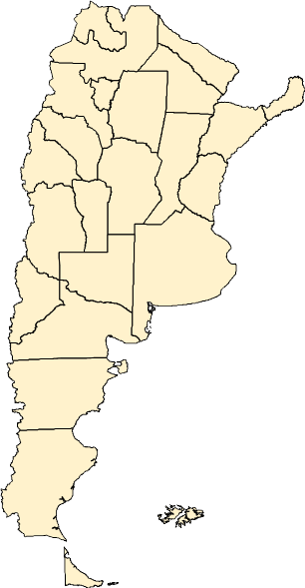
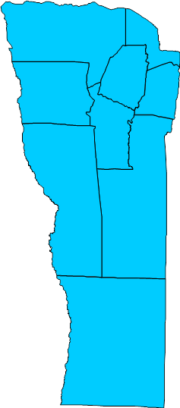



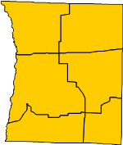




Cartografía 2010
Cartografía base para el cálculo de indicadores durante el periodo intercensal.
Territorio dividido en provincias, departamentos, fracciones, radios y segmentos.

Slide 9

Actualización de la base geográfica
Cartografía 2010.
Edición cartográfica.
Conteo y listado de viviendas.
Redimensión de radios y fracciones.
Segmentación.
Obtención de la nueva base geográfica.

Slide 10
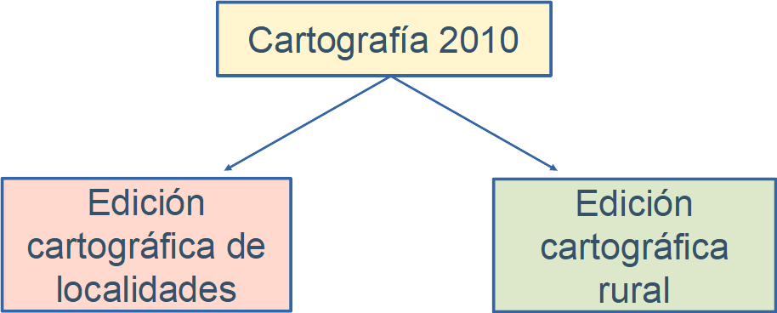
Edición cartográfica

Slide 11
Edición cartográfica de localidades
Uso de información provincial complementaria, imágenes satelitales, vuelos planimétricos, drones, etc.
Actualización de la base cartográfica en momentos puntuales.
MMUVRA (Marco Muestral de Viviendas de la República Argentina)
Generación de planos en papel.
Repliegue del material de campo

Slide 12
Edición cartográfica de localidades
Nomenclador de vías de circulación.
Actualizar y corregir nombres de calles
Normalizar abreviaturas
Reorganizar los códigos de calle por orden alfabético
Numeración de lados de manzana.
Edición y actualización de las áreas de borde de las localidades para incluir los crecimientos urbanos.
La calle Garibaldi, en la localidad General Acha, del Departamento Utracán, Provincia de La Pampa, presentaba el código “135” para 2010. Actualmente presenta el código “4215404000205”.

Slide 13
Edición cartográfica de localidades
La aplicación del concepto de localidad censal y la actualización de las áreas de borde de las localidades:
Localidades simples.
Localidades compuestas.
Localidades simples conformaron una nueva localidad compuesta.
Localidades simples formaron parte de una localidad compuesta anterior.
Localidades compuestas conformaron una nueva localidad compuesta.

Slide 14
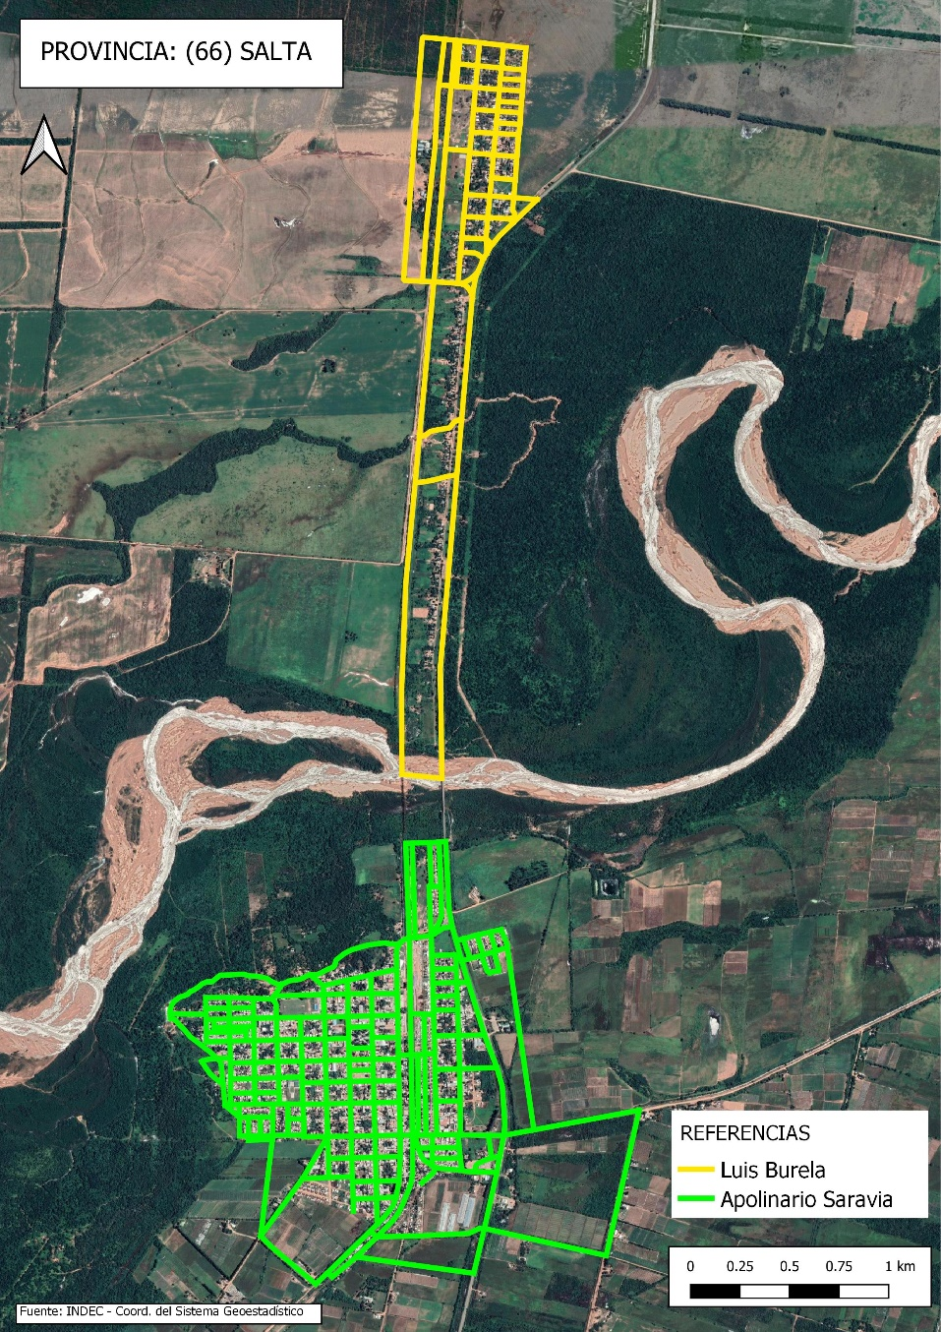
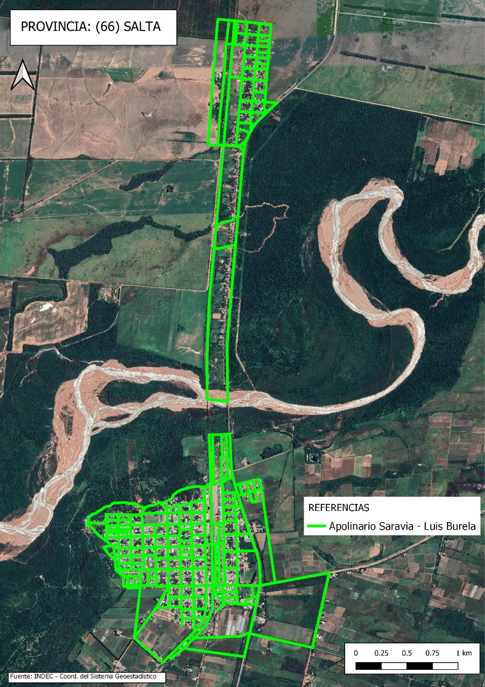
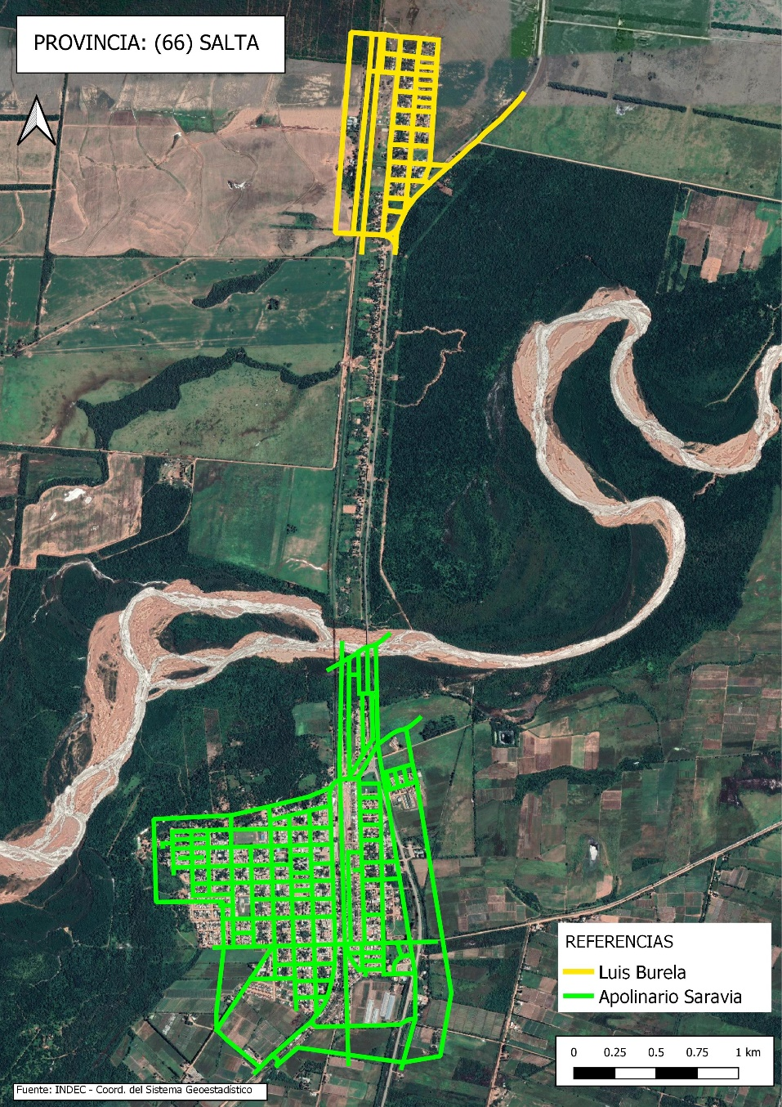
Localidades simples conformaron una nueva localidad compuesta

Slide 15
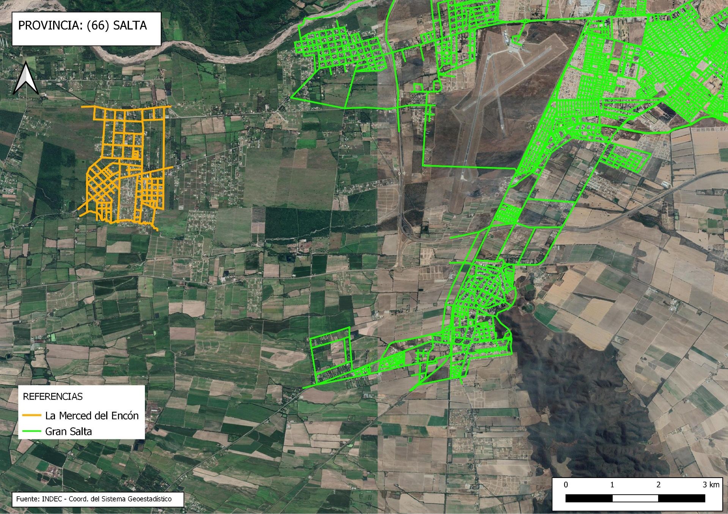
Localidades simples formaron parte de una localidad compuesta anterior

Slide 16
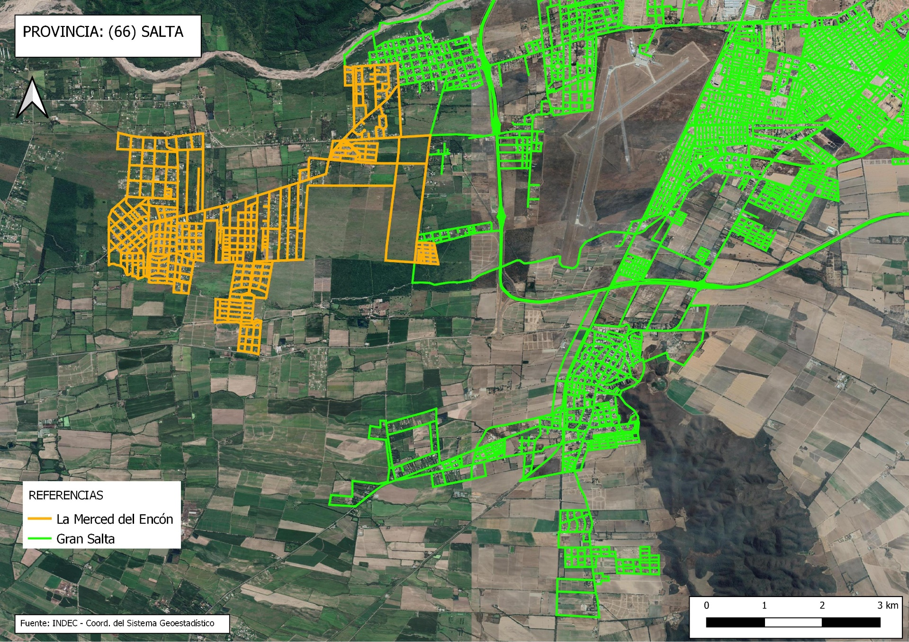
Localidades simples formaron parte de una localidad compuesta anterior

Slide 17
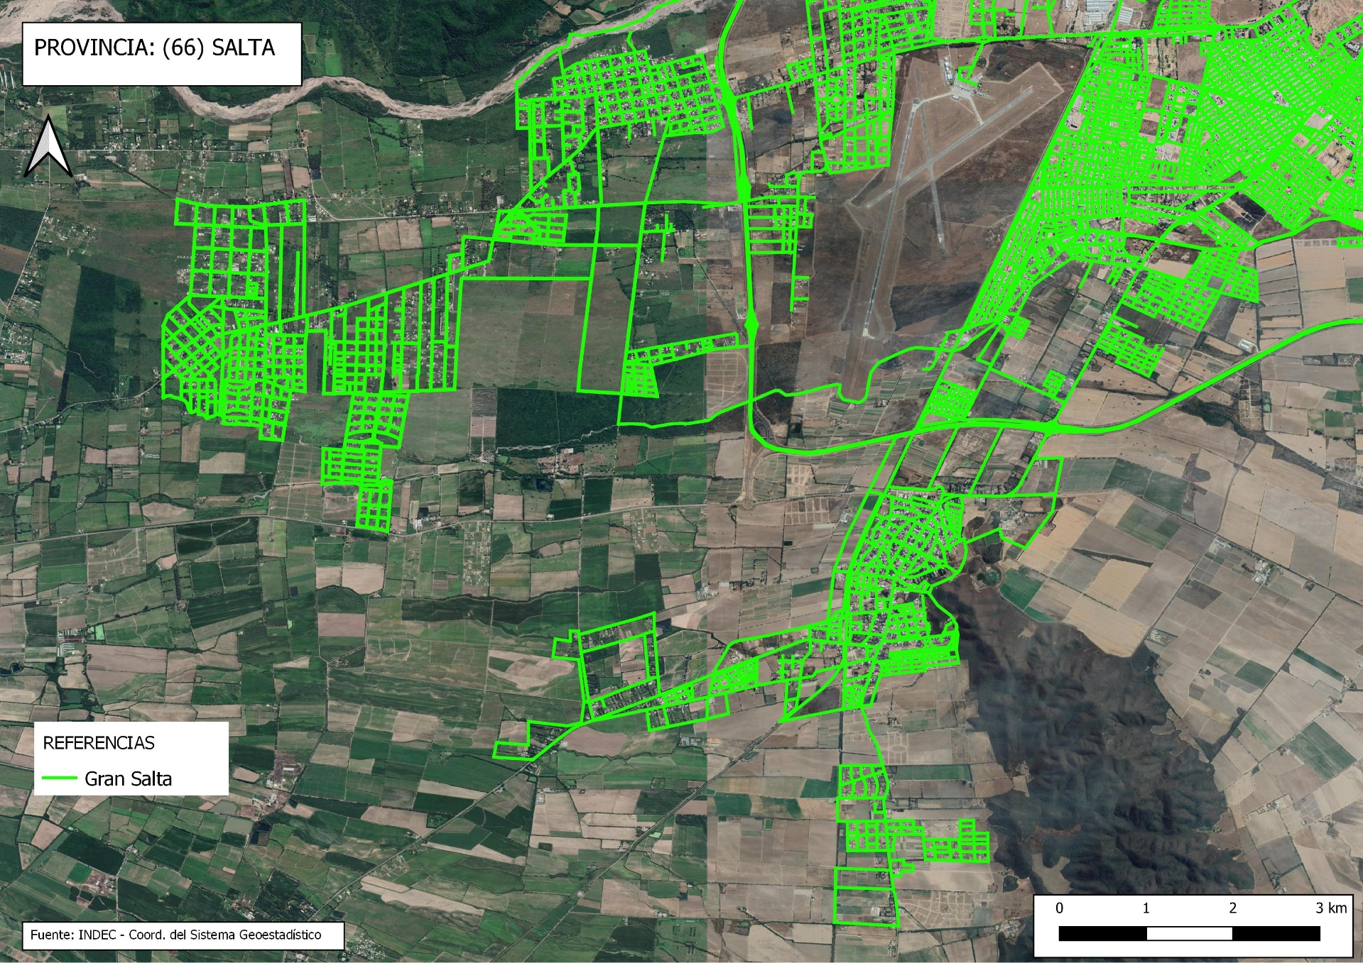
Localidades simples formaron parte de una localidad compuesta anterior

Slide 18
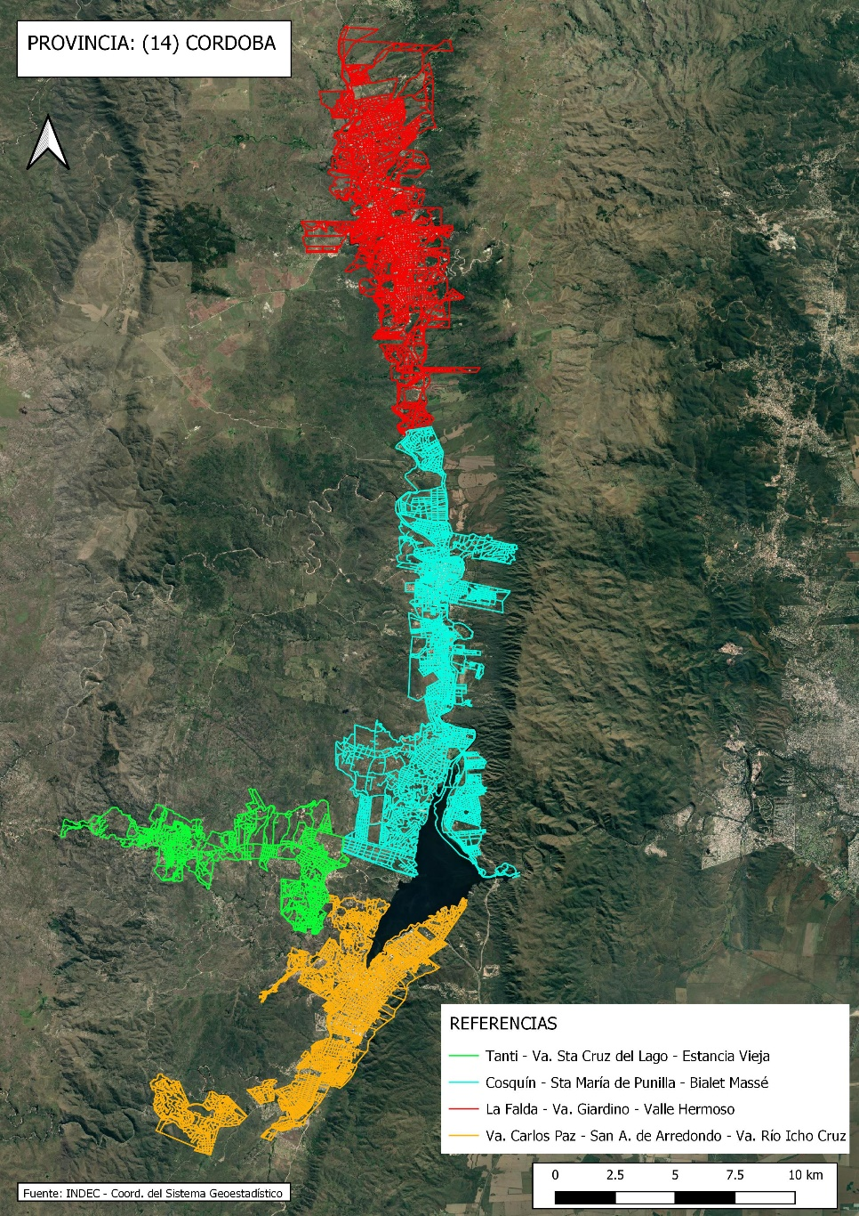
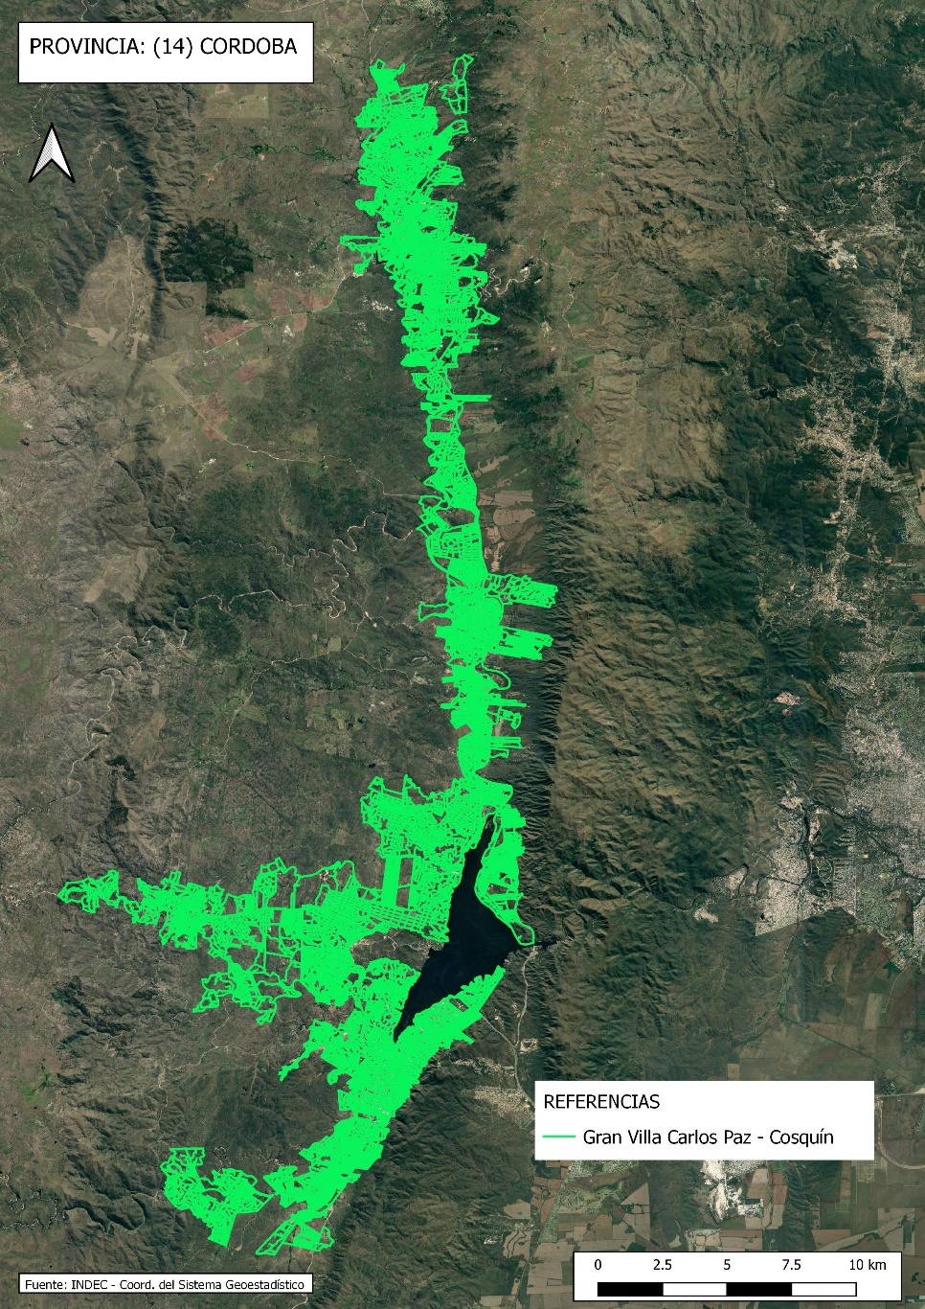
Localidades compuestas formaron una nueva localidad compuesta

Slide 19
Edición cartográfica rural
Dinámica de actualización diferente.
Ajuste y edición de radios y fracciones.
Uso de imágenes satelitales y límites oficiales IGN.
Seguimiento de modificaciones en los estatutos y leyes que inciden sobre los límites 2010.

Slide 20
Actualización de la base geográfica
Cartografía 2010.
Edición cartográfica.
Conteo y listado de viviendas.
Redimensión de radios y fracciones.
Segmentación.
Obtención de la nueva base geográfica.

Slide 21
Conteo y listado de viviendas
Contar y registrar todas las viviendas particulares y colectivas de todas las localidades de 2000 habitantes y más, discriminando el tipo de unidad y su ubicación en la manzana por medio de la observación directa.
ADRA (Archivo de Domicilios de la República Argentina)
Revisar y actualizar listados preexistentes de viviendas particulares y colectivas para cada radio censal,
Listar de cero viviendas particulares y colectivas en aquellos radios donde no se trabajó con un listado preexistente,
Revisar y actualizar la cartografía del área.

Slide 22
Conteo y listado de viviendas
La Coordinación del Sistema Geoestadístico proveyó la infraestructura geoespacial y el diseño de la tabla de registro para esta tarea.
Los Departamentos de Cartografía provinciales confeccionaron los planos en papel y brindaron asistencia técnica para el trabajo en campo.
Los planos usados y los croquis de detalle construidos en campo, constituyen nuevos insumos para que los cartógrafos realicen una nueva actualización de la base geográfica.

Slide 23




Conteo y listado de viviendas
Unión del listado de viviendas con geografía
Unión del listado de viviendas relevado con dispositivos móviles en campo y la base geográfica.
Chequeo, generación y/o corrección de:
Códigos de localidad, fracción, radio, manzana, lado de manzana;
Códigos y nombres de calle.

Slide 24
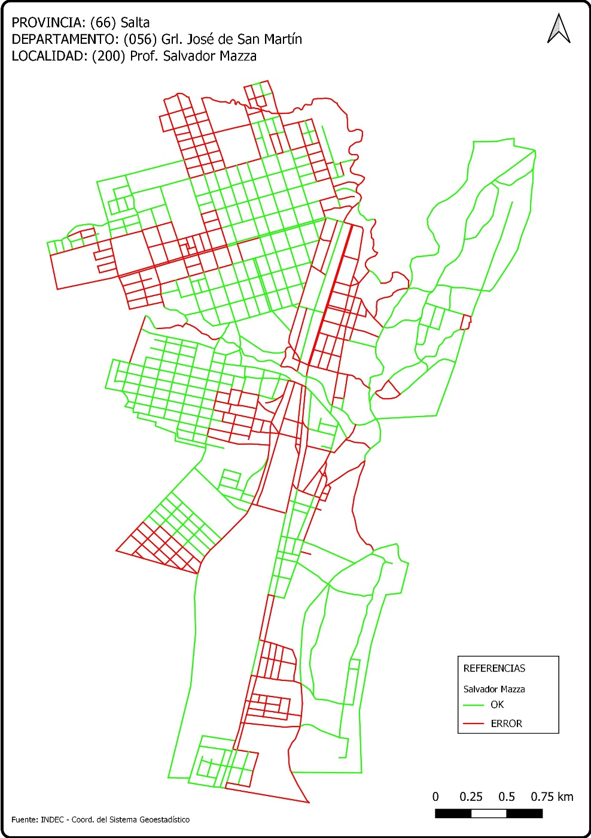
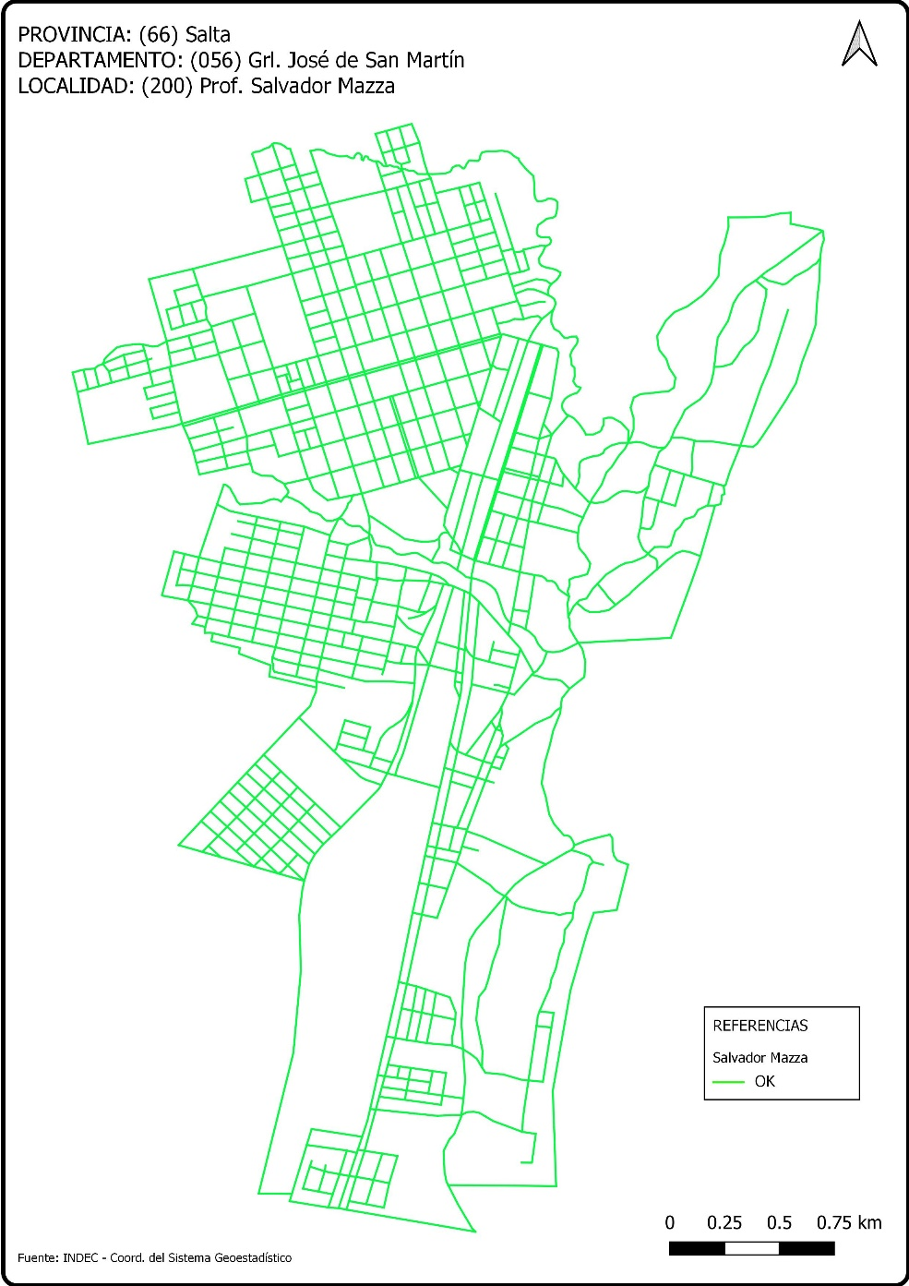

Slide 25
Conteo y listado de viviendas
En el caso de las localidades de menos de 2000 habitantes y en las áreas rurales, se realizó un conteo de viviendas por medio de imágenes satelitales y se usó información complementaria (fuentes provinciales, registros administrativos, Censos Agropecuarios, Censos anteriores, etc.)
Se construyó una nube de puntos de viviendas.
Por medio de aplicativos específicos, se la vinculó con la base geográfica y se generó una base de viviendas por localidad.

Slide 26
Actualización de la base geográfica
Cartografía 2010.
Edición cartográfica.
Conteo y listado de viviendas.
Redimensión de radios y fracciones.
Segmentación.
Obtención de la nueva base geográfica.

Slide 27
Redimensión de radios censales
Depende de la carga de viviendas establecida para cada nivel de desagregación.
Radio: comprende entre 200 y 400 viviendas. Si se supera esa cantidad, se subdivide.
Fracción: comprende entre 15 y 20 radios completos, lo que representa entre 3000 y 6000 viviendas. Si se supera la cantidad de radios, se subdivide.
Depende también de la conectividad dentro del radio, la geografía del área y el tamaño de los radios resultantes.
Optimización del recorrido de los censistas en campo durante el Censo y simetría entre los radios

Slide 28
Redimensión de radios censales
Para la subdivisión, se toman como base los límites de los radios y fracciones del Censo 2010.
Comparabilidad intercensal y equivalencia histórica.
Renumeración de los radios y fracciones resultantes.
Uso de aplicativos especialmente desarrollados para esta tarea, en cada una de las Direcciones de Cartografía provinciales, siguiendo las normativas establecidas por Geoestadística.

Slide 29
Actualización de la base geográfica
Cartografía 2010.
Edición cartográfica.
Conteo y listado de viviendas.
Redimensión de radios y fracciones.
Segmentación.
Obtención de la nueva base geográfica.

Slide 30
Segmentación de radios censales
Es la tarea que permite subdividir el radio censal en unidades operativas menores llamadas segmentos.
Para asegurar que todas las viviendas y personas sean censadas, es necesario determinar con anterioridad el área que deberán recorrer los censistas y la carga de trabajo que se le asignará a cada uno de ellos.

Slide 31
Segmentación de radios censales
Se subdividen los radios en fragmentos menores, los segmentos.
Recorrido óptimo de cada uno de los censistas en campo.
Carga promedio en zona urbana: entre 30 y 36 viviendas (según la provincia)
Carga promedio en asentamientos: 18 viviendas.
Carga promedio en zona rural: 12 a 15 viviendas.

Slide 32
Tipos de Radio
TIPO DE RADIO | CARACTERÍSTICAS
URBANO | con población agrupada únicamente, y conformado por manzanas y/o sectores pertenecientes a una localidad.
MIXTO | con población rural dispersa en campo abierto, y con población agrupada en pequeños poblados o en bordes amanzanados de localidades. | Parte URBANA
 |  | Parte Rural
RURAL | con población dispersa únicamente, y donde las viviendas se distribuyen en campo abierto en forma diseminada.

Slide 33
Segmentación
Subdivisión de un radio censal en unidades operativas menores
SEGMENTO
Porción de territorio
Viviendas
Promedio estimado de entrevistas a realizar
Área de trabajo del censista

Slide 34
Objetivo de la segmentación
Asegurar la cobertura total del territorio
Determinar la estructura censal y la cantidad materiales necesarios para el operativo
Distribuir equitativamente la carga de trabajo para cada censista

Slide 35
PARTICULARIDAD DEL CNPHV Ronda 2022

Slide 36
En el Censo Nacional de Población, Hogares y Viviendas Ronda 2022 se aplicará un solo tipo de cuestionario censal para viviendas particulares (P)

Slide 37
Criterios generales
El tamaño del segmento varia según el tipo de radio
Límites del segmento
Numeración de los segmentos

Slide 38
Segmentación
TIPO DE RADIO |  | Mínimo | Promedio Deseado | Máximo
URBANO |  | 32 | 36 | 40
MIXTO | Parte URBANA
 | Parte Rural | 5 | 15 | 20
RURAL

Slide 39
Límites del segmento
Todo espacio con o sin viviendas debe estar asignado a algún segmento.
Identificar claramente Inicio y Fin de cada uno.
Se forman segmentos dentro de cada radio.
Facilitar el recorrido del censista.

Slide 40
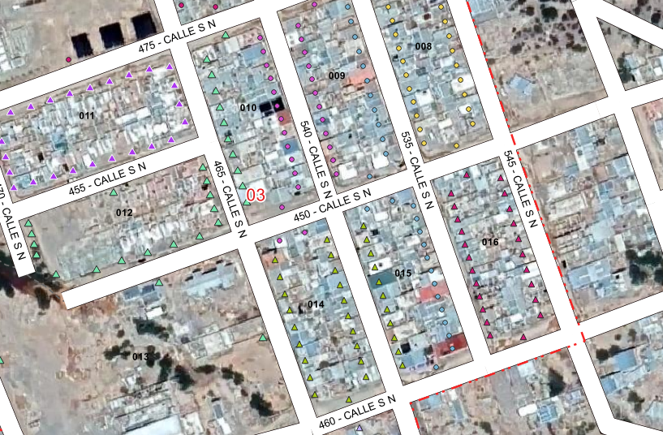
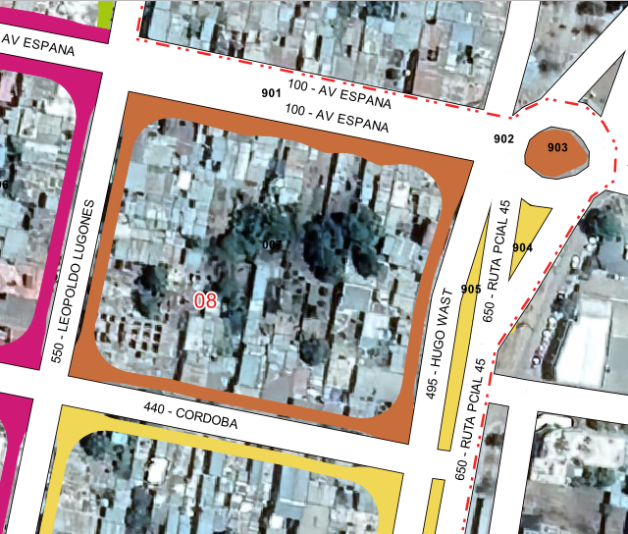
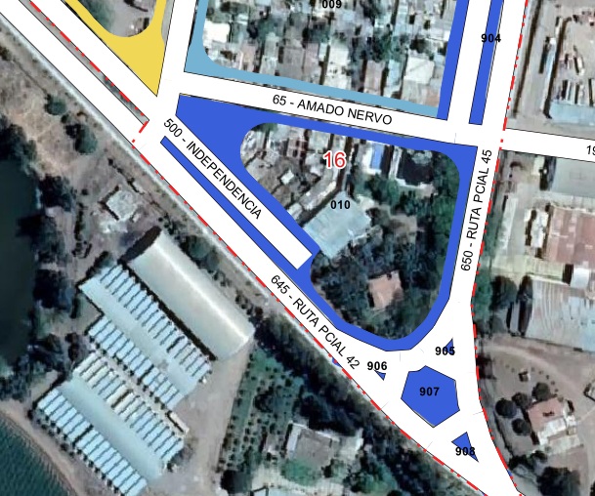
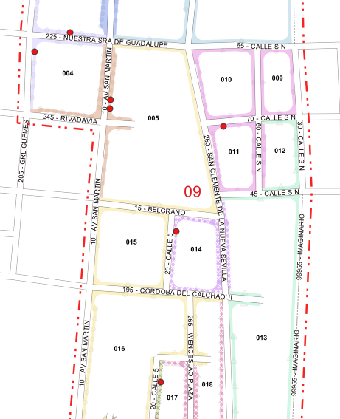
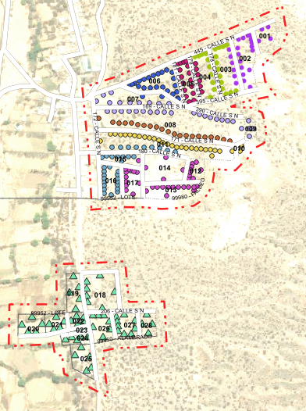
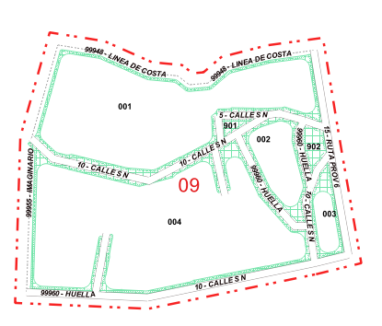
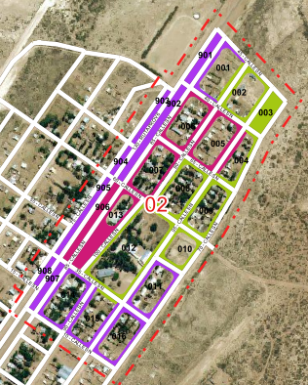
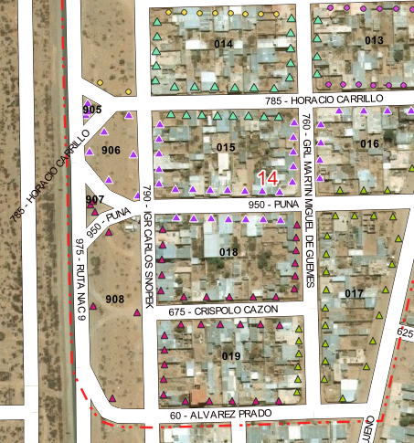
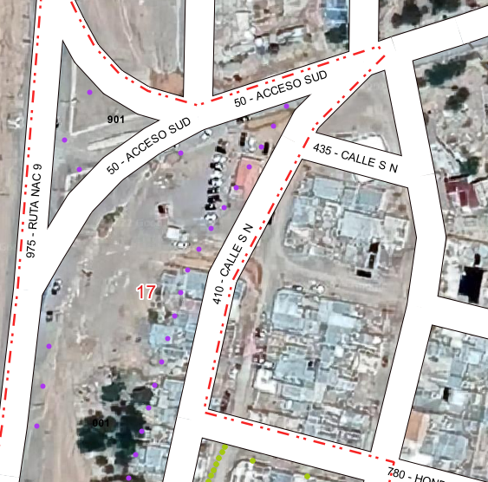
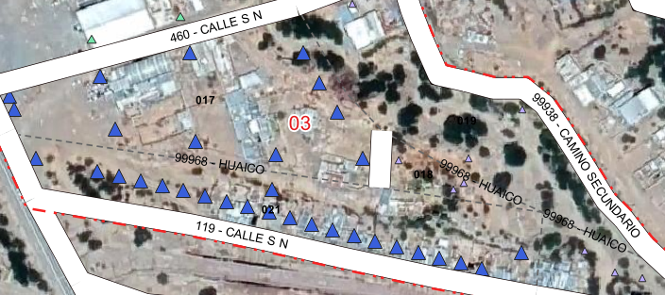
Como recorrer las rotondas?
Los cruces de avenidas?
Calles S N?
Evitar cruzar ruta?
Cuidado con los accesos a las localidades
1 radio completo 1 segmento?
Barrios populares?
Manzanas sin viv?

Slide 41
Todo espacio con o sin viviendas debe estar asignado a un segmento
Incorrecto
Correcto
Plazoleta

Slide 42
Incorrecto
Correcto
Comercios
Comercios

Slide 43
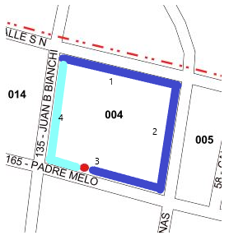
Exclusión de Vivienda Colectiva
Se excluyen de los segmentos de viviendas particulares los domicilios correspondientes a viviendas colectivas.

Slide 44
Facilitar el recorrido del censista
Evitar
recorridos discontinuo
Cruces en diagonal
En lo posible cruces de avenidas, rutas, vías de ferrocarril o cursos de agua.
Identificar claramente INICIO y FIN de cada segmento.

Slide 45
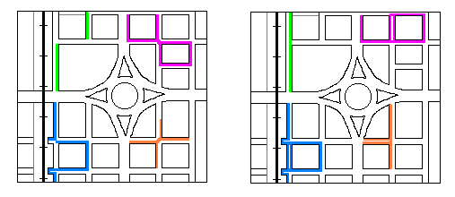
Incorrecto
Correcto

Slide 46

Numeración de los segmentos
Cada segmento del radio urbano se debe identificar con un número de dos dígitos. Esta numeración es correlativa, de 01 en más, dentro del radio.
En el área urbana del radio mixto los segmentos se numeran del 80 al 89, siguiendo por 70 hasta 79 y continuando por 91 a 99 de ser necesario.
El segmento colectivo está identificado con el número 90 y dentro del mismo están contenidas todas las viviendas colectivas del radio.

Slide 47
Segmentación automática
Descripción del problema
Armar el recorrido de 650.000 censistas para que visiten todas las viviendas del territorio siguiendo las reglas definidas en el MANUAL del SEGMENTADOR

Slide 48
El optimo no es un valor, sino una función
Estamos acostumbrados a considerar problemas de optimización, que matemáticamente se formulan como:
Min f(x)
sujeto a: x Є S
Donde S es el conjunto de los valores entre los que podemos buscar la solución, lo que se llama conjunto de Factible, Desde el punto de vista matemático no existe ninguna diferencia entre que el problema sea de maximizar o de minimizar, pues el cambio se puede hacer

Slide 49
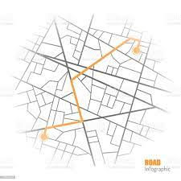
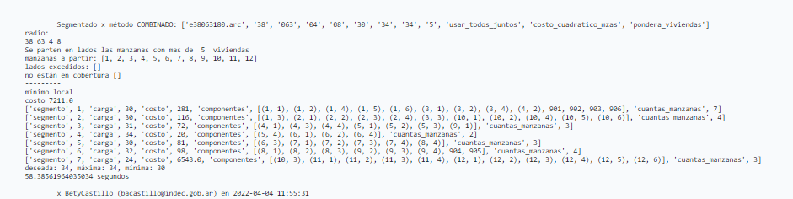


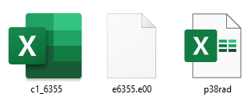
Algoritmo
Optimización Discreta
Función objetivo con costo que incluye penalidad
cantidad de viviendas por segmento
cantidad de manzanas por segmento
cantidad de segmentos
cantidad de lados delimitando segmentos
Espacio factible definido por vecindario de segmentación
Vecinos se calculan con operaciones elementales
extraer componente (manzana o lado) de segmento
transferir componente de un segmento a otro
fusionar 2 segmentos
Hombro derecho
adyacencias
Min f(x)
sujeto a: x Є S

Slide 50
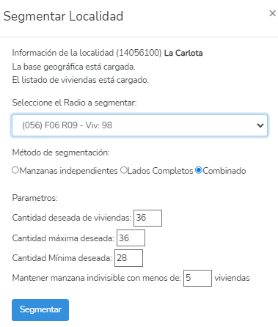


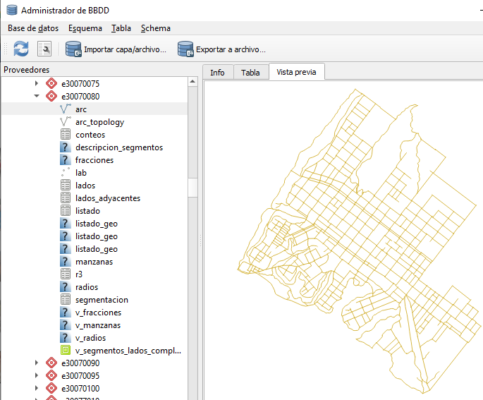

Base de Datos – Desarrollo WEB

Slide 51
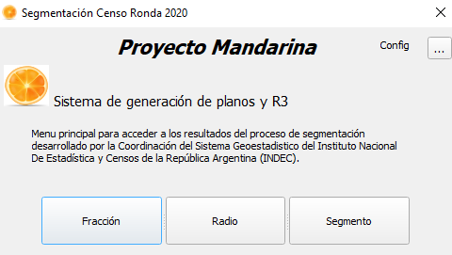

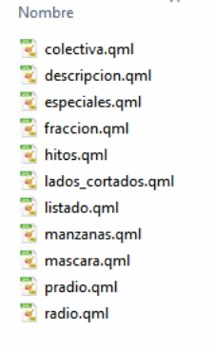
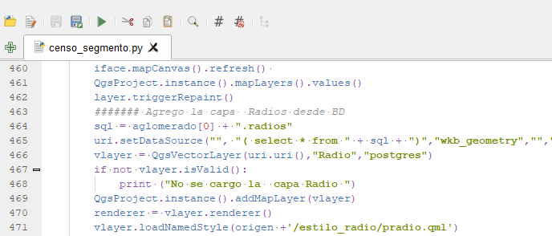

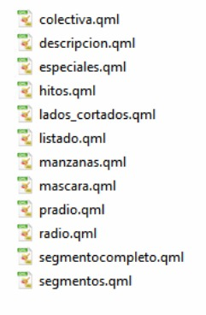
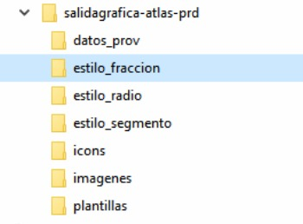
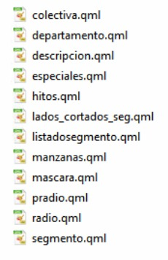
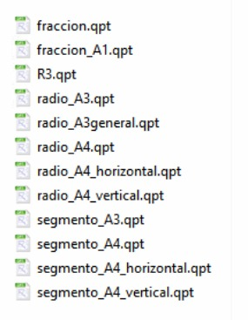
Plugin salida gráfica

Slide 52
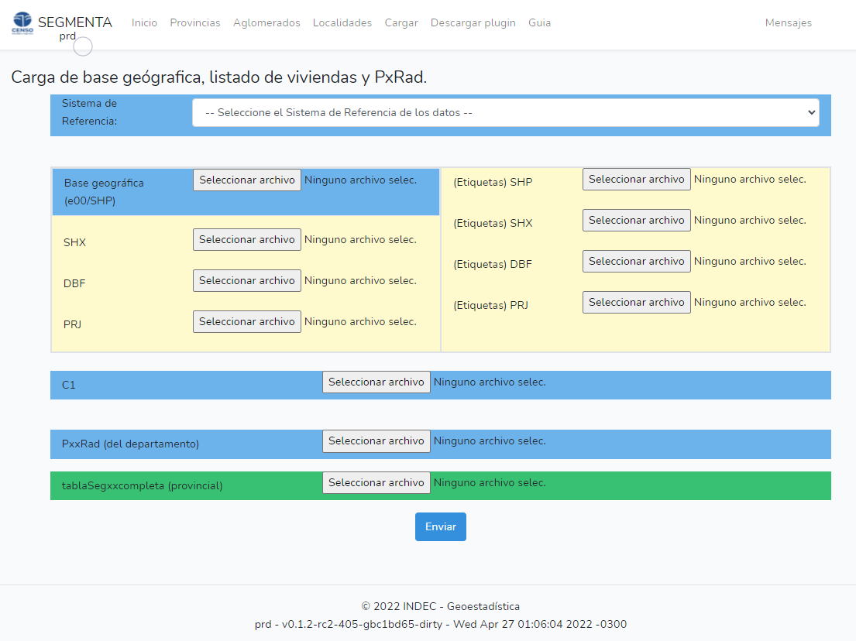
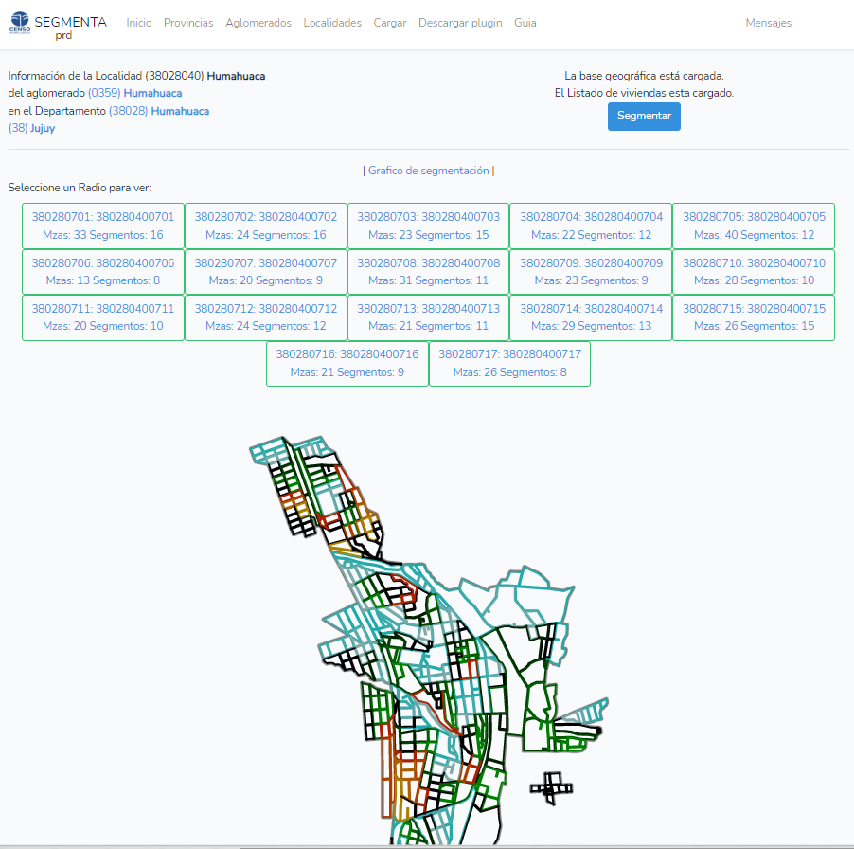
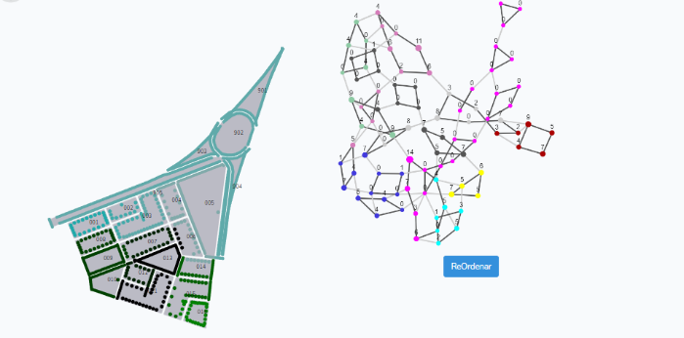
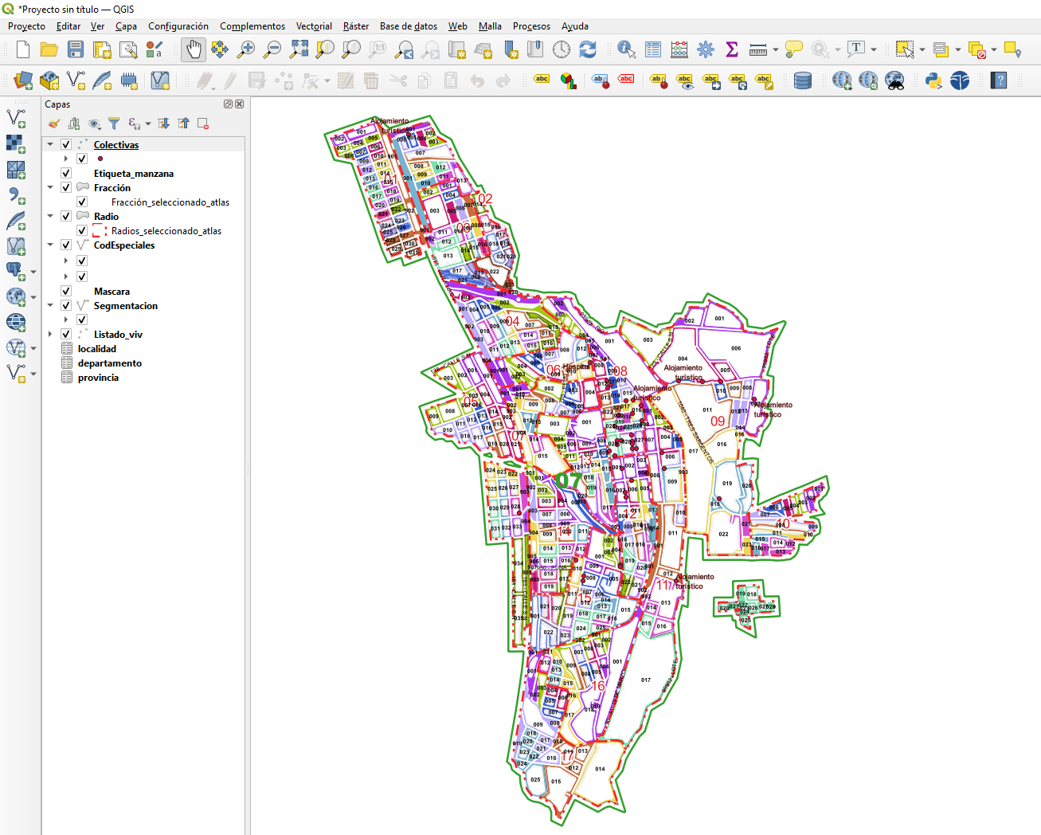
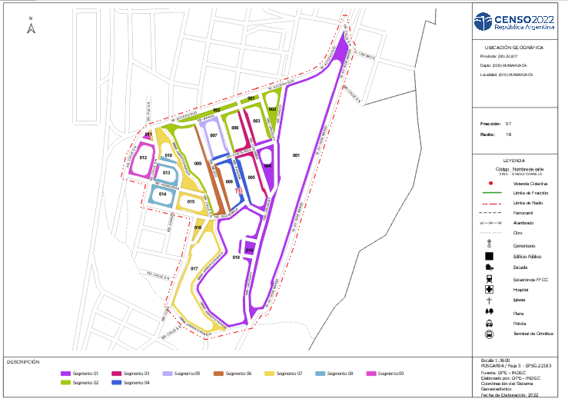
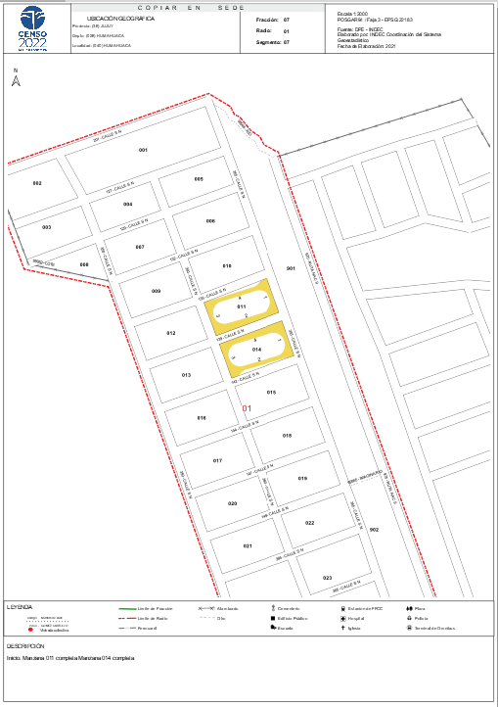
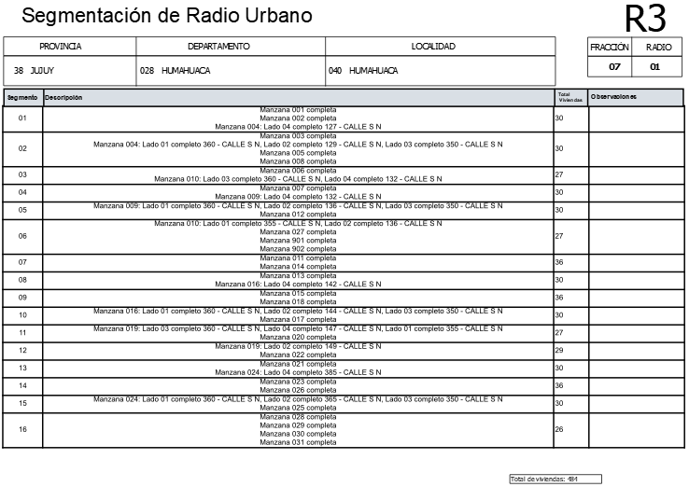
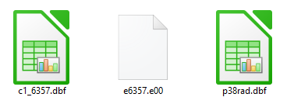
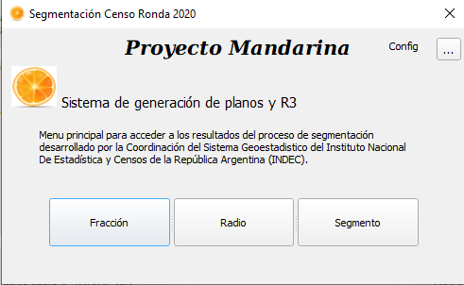
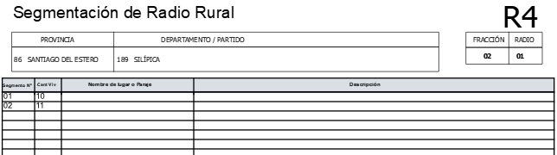














Segmentación
Herramienta
SIG
Sistema de carga
Insumos necesarios
Min f(x)
sujeto a: x Є S
Salida Gráfica

Slide 53
Segmentación de Localidades
La estructura de la base de datos se identifica por esquemas con el nombre definido de la siguiente manera
PPDDDLLL
2 dígitos provincia PP, 3 dígitos departamento DDD, 3 dígitos localidad LLL
Ejemplo: 38063180

Slide 54
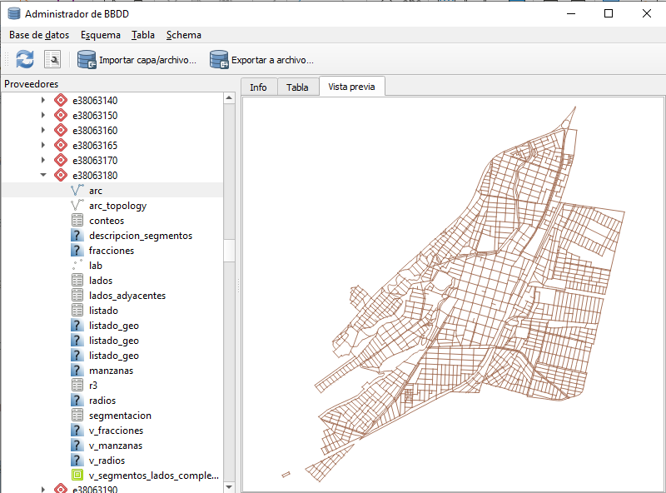
3 servidores trabajando en simultaneo
DEVSEG
Equipo desarrollo
UATSEG
Servidor de pruebas
PRODSEG
Servidor produccion
Esquema
e38063180
Vista de capa de lineas
Tablas
Vistas
Relaciones

Slide 55
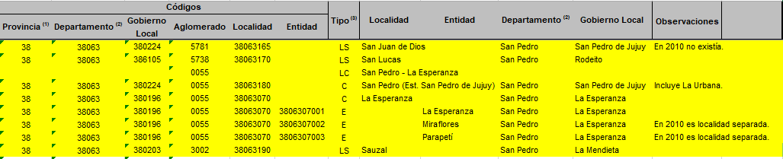





¿Que tipo de localidades se cargaron y se pueden segmentar?
LOCALIDADES SIMPLE Y LOCALIDADES COMPUESTAS
Tafí de Valle 3.403 habitantes
Comuna 15 182.574 habitantes
Paraná
247.139 habitantes
Humahuaca 10.256 habitantes
San José de los Cerrillos 11.869

Slide 56

Se segmenta cada
RADIO de la localidad
Metodos de segmentación
Manzanas independientes
Lados completos
Combinado
Cantidad de viviendas
Deseada
Máxima
Mínima

Slide 57











¿Que tipo de radios se pueden segmentar? RADIOS URBANOS RADIOS MIXTOS

Slide 58

RADIO URBANO
SEGMENTOS
01-05
SEGMENTOS
VIV COLECTIVAS
90

Slide 59



1RA LOCALIDAD
SEGMENTOS
80-89
RADIO MIXTO 1 RADIO COMPARTIDO CON 3 LOCALIDADES
2DA LOCALIDAD
SEGMENTOS
70-79
3RA LOCALIDAD
SEGMENTOS
91-95

Slide 60

GRAFICO DE SEGMENTACIÓN

Slide 61
¿QUE SE UTILIZO PARA AUTOMATIZAR LA CREACIÓN DE MAPAS? Atlas Compositor de Impresión 1 PDF con todos los objetos geográficos por hoja, 1 PDF por cada objeto geográfico en hojas separadas

Slide 62



GRAFICO
DE VIVIENDAS
MAPAS DE FRACCIÓN
GRAFICO
COMPLETO
GRAFICO
DE DELIMITACIÓN DE RADIOS Y FRACCIONES

Slide 63





MAPAS DE RADIOS

Slide 64











Segmento 03
ATLAS DE
SEGMENTOS
Fracción 04 Radio 02 -
Segmentos 01 al 09
Segmento 02
Segmento 01
Segmento 08
Segmento 04
Segmento 09
Segmento 07
SALIDA AUTOMATIZADA DE MAPAS DE SEGMENTOS
FORMATO PDF - PNG
Segmento 05
Segmento 06

Slide 65
Segmentación
La segmentación de las áreas urbanas se realizó en 23 distritos provinciales mediante la utilización del Segmentador Web, desarrollado en la Coordinación del Sistema Geoestadístico del INDEC. En el caso de provincia de Buenos Aires utilizó un segmentador propio siguiendo las pautas de segmentación establecidas por el Instituto.

Slide 66
Segmentación rural
A diferencia de la dinámica urbana, la dinámica rural es menor, por lo tanto para el censo actual se ha optado por utilizar en general la segmentación rural del 2010, salvo en los bordes de las localidades o crecimientos puntuales detectados en las áreas rurales.
No se trabajó con listado de viviendas y, a lo sumo con detección de viviendas por imagen para establecer los límites de segmento.
En algunos casos se han digitalizado los segmentos rurales y para las salidas gráficas se ha utilizado un procedimiento similar a la salida gráfica de la segmentación urbana, en otros se optó por mantener el formato en papel

Slide 67
Actualización de la base geográfica
Cartografía 2010.
Edición cartográfica.
Conteo y listado de viviendas.
Redimensión de radios y fracciones.
Segmentación.
Obtención de la nueva base geográfica.
Obtención de la nueva base geográfica.

Slide 68
Productos Precensales del Sistema Geoestadístico para el Censo 2022
ADRA
Base geográfica a nivel de radio de las localidades de 2000 habitantes y más y tabla de localidades de menos de 2000 habitantes
CENSO DIGITAL
Tablas de lados de manzana
PRECENSO DE VIVIENDAS
Listados de viviendas redimensionados
ESTRUCTURA CENSAL
Tabla de radios y tabla de segmentos
LOGISTICA
Tabla resumen de radios y segmentos
SISTEMA DE GESTIÓN
OPERATIVO DE CAMPO
DATALAKE
CensAR
Tabla de segmentos
Listados de viviendas redimensionados y segmentados
MMUVRA
Planos de depto, fracción, radio y segmento.
Tablas R3 y R4
Listados de viviendas segmentados
Mapas para salida a campo

Slide 69
Después del censo
Una vez realizado el operativo de campo, nos esperan las tareas de consistencia de la base geográfica, la actualización de lo que se haya detectado en campo y la consistencia de la información censal con la base geográfica. Mientras tanto vamos avanzando en el desarrollo de soportes para la publicación de la información actualizada de la base geográfica y de la publicación de los datos del Censo.

Slide 70
Muchas gracias!!

